Slide 1
第二周进度汇报及下周安排
郭栋
伍一鸣
杜华峰

Slide 2
本周进度
1、指令集
2、数据通路

Slide 3
指令集
逻辑:and or xor nor andi xori lui ori 8
移位:sll srl sra sllv srlv srav 6
移动:movn movz 2
算术:addu subu slt sltu addiu slti sltiu 7
转移:jr jalr j jal beq b bgtz blez bne bltz bgez
11
加载储存:lw sw 2
空指令:nop 1
37

Slide 4
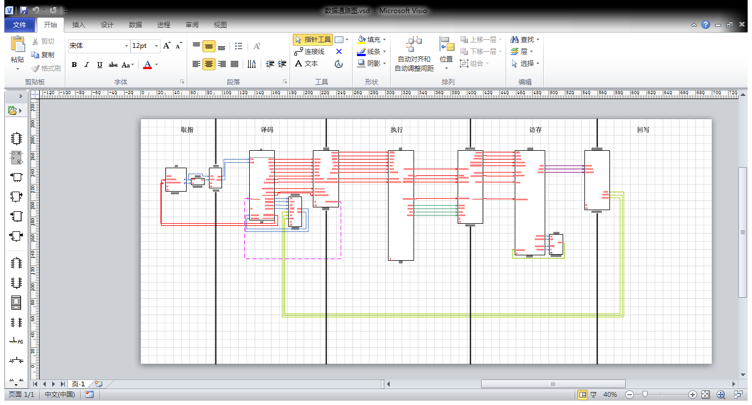
数据通路

Slide 5
人员分工
实现阶段：
杜华峰：pc、rom、if/id、id、reg
郭栋:id/ex、exe、ex/mem
伍一鸣:mem、ram、mem/wb

Slide 6
下周计划
各块架构编码实现
开始调试

